Slide 1

ПРАКТИЧНА РОБОТА
« ВЕЛИКА ХАРТІЯ ВОЛЬНОСТЕЙ»

Slide 2

Після уроку учні зможуть
пояснювати, що таке Велика хартія вольностей;
на основі роботи з документом визначати як відбувався захист прав і вольностей різних верств англійського суспільства;
оцінювати вплив хартії на розвиток середньовічної Англії;
висловлювати власні міркування про історичних діячів.

Slide 3

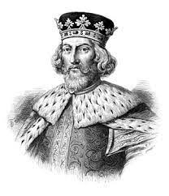
ПРИВІТ!
Я - АНГЛІЙСЬКИЙ КОРОЛЬ ІОАНН!
ПІДКАЖІТЬ ЧОМУ МЕНЕ НАЗИВАЮТЬ БЕЗЗЕМЕЛЬНИЙ?

Slide 4
Я ПОЧАВ ПРАВИТИ
1199 року.
ЧУв, ЩО В ТУ ПОРУ НА ВАШИХ ЗЕМЛЯХ УТВОРИЛАСЯ НОВА ДЕРЖАВА.
НАГАДАЙ МЕНІ ЯКА?

Slide 5
ПРОЧИТАЙТЕ ПРО МЕНЕ ДОКУМЕНТ?
ПОМІРКУЙТЕ ЧИ ЦЯ ІНФОРМАЦІЯ ПРАВДИВА?

Slide 6
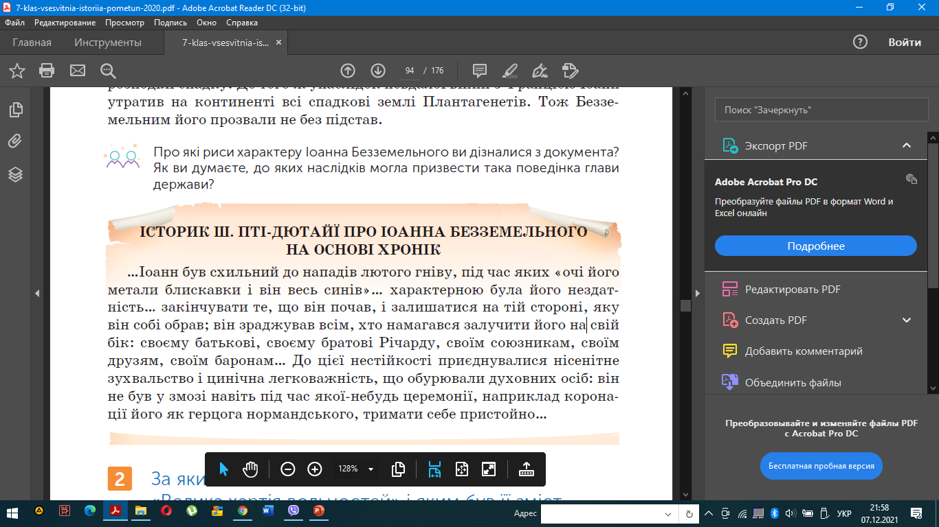

Slide 7
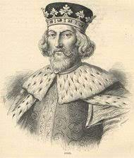
ПРАВДА Ж Я КРАСАВА?
НАЗВИ 2- 3
«ХОРОШІ» РИСИ МОГО ХАРАКТЕРУ і ПІДКАЖИ ЯКІ МОГЛИ БУТИ НАСЛІДКИ ЦЬОГО!

Slide 8
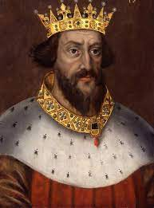
У 1215 році БАРОНИ ЗМУСИЛИ МЕНЕ ПІДПИСАТИ
« ВЕЛИКУ ХАРТІЮ ВОЛЬНОСТЕЙ»
ІМ НЕ СПОДОБАЛОСЬ, ЩО Я ЗБІЛЬШУВАВ ПОДАТКИ.
ЯК ТОБІ ЦЕ?

Slide 9
НАВІТЬ РОЗПОЧАЛИ ПОВСТАННЯ ПРОТИ МЕНЕ!
ЩЕ Й МІСТЯНИ ПРИЄДНАЛИСЯ.
У МОЄМУ ЖИТТІ РОЗПОЧАЛАСЯ ЧОРНА ПОЛОСА.

Slide 10
ЦИМ ДОКУМЕНТОМ Я ГАРАНТУВАВ ПІДДАННИМ ПРАВА І ВОЛЬНОСТІ.
Я Ж СПРАВЖНІЙ КОРОЛЬ!

Slide 11
КЛЯТІ БАРОНИ І ЛИЦАРІ, та ЩЕ МІСТЯНИ ЗМУСИЛИ МЕНЕ КОРОЛЯ ДОТРИМУВАТИСЯ ЗАКОНІВ!
ЦЕ КАПЕЦЬ…

Slide 12
У МЕНЕ НЕ БУЛО ІНТЕРНЕТУ І ДОКУМЕНТ ВИГОТОВИЛИ У КІЛЬКОХ КОПІЯХ, ЩОБ В УСІХ ГРАФСТВАХ ЗНАЛИ ЯКИЙ Я МОЛОДЕЦЬ!

Slide 13
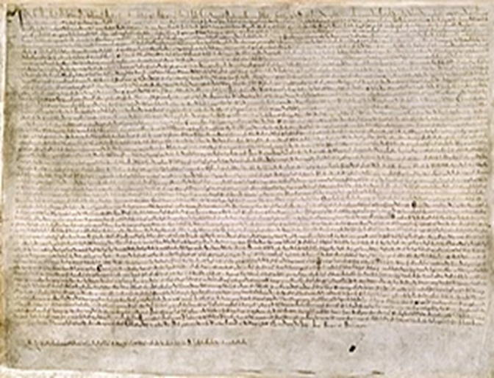
ЦЕ САМЕ ВОНА!
МОЯ РІДНЕНЬКА ХАРТІЯ?
ТИ Ж ЗНАЄШ, ЩО ОЗНАЧАЄ ЦЕ СЛОВО?
ЧИ ПИСАЛИ У ТВОІЙ КРАЇНІ ТАКІ ДОКУМЕНТИ?

Slide 14
ПОГЛЯНЬ ЯКИЙ У МЕНЕ ГАРНИЙ ПІДПИС.
СПРОБУЙ СКОПІЮВАТИ.
ЦЯ ЗАВІРЕНА КОПІЯ ЗБЕРІГАЄТЬСЯ І ДОСІ У БРИТАНСЬКІЙ БІБЛІОТЕЦІ.

Slide 15

ОК. НЕ ХОЧЕШ КОПІЮВАТИ -ЧИТАЙ ТЕКСТ.
КОЛИ ПРОЧИТАЄШ -ВИЗНАЧИШ ОСНОВНІ ПРАВА І ЗАНОТУЄШ ІХ У ТАБЛИЦЮ

Slide 16
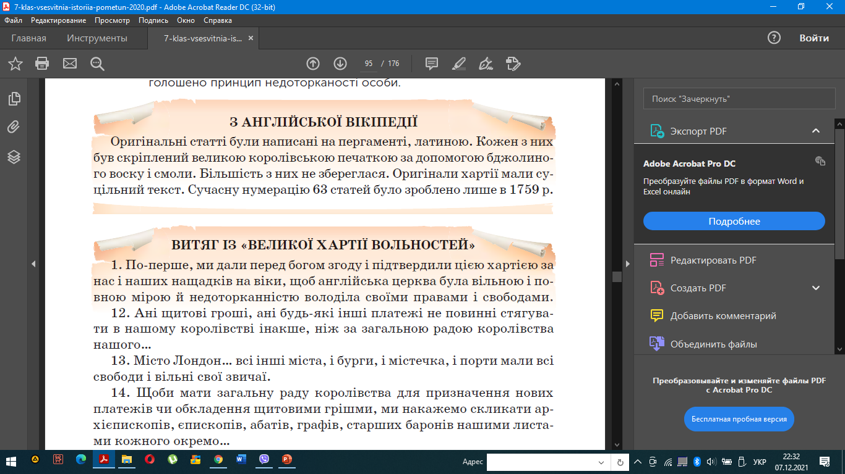

Slide 17
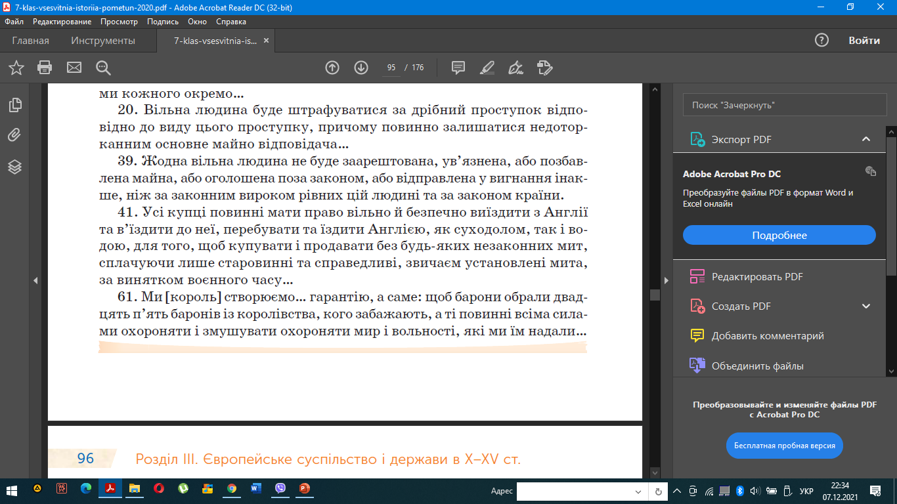

Slide 18
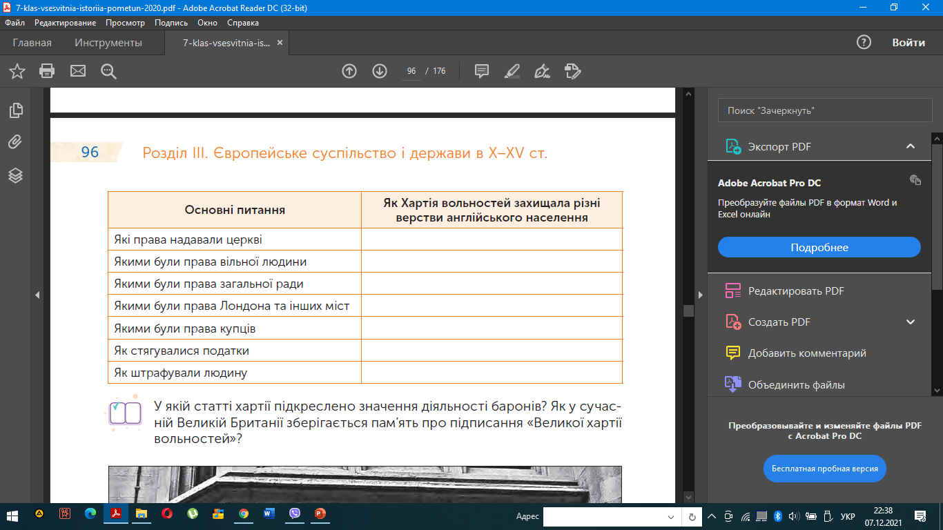

Slide 19
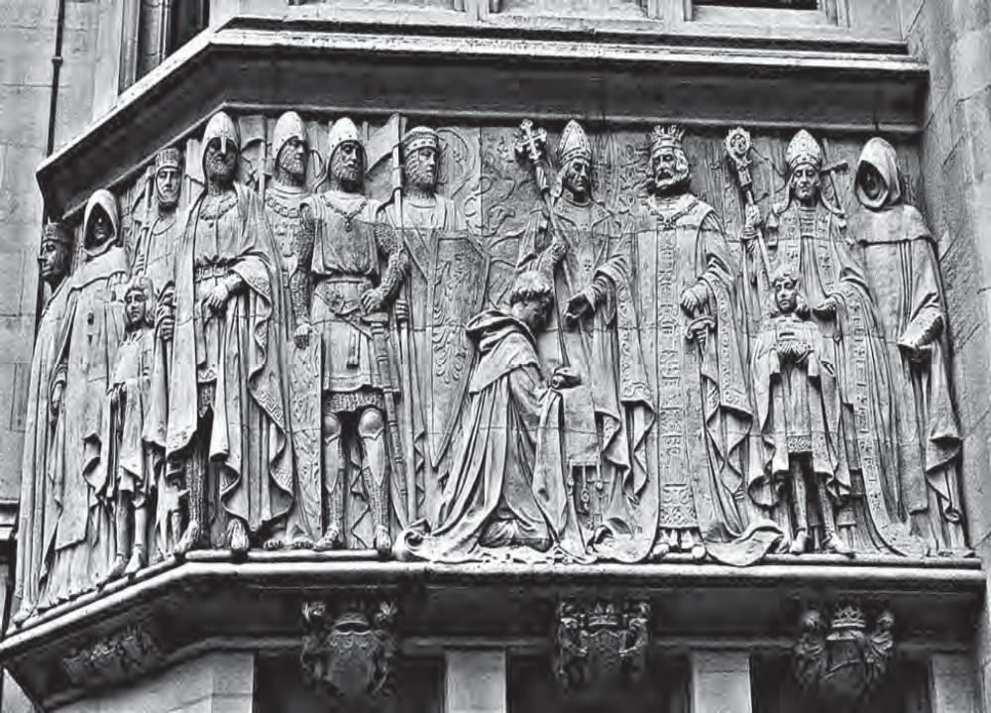
ТИ ЩЕ НЕ СПИШ ВІД МОЇХ ТЕРЕВЕНІВ?
ТОДІ ПОГЛЯНЬ, Я ЗОБРАЖЕНИЙ НА БАРЕЛЬЄФІ ВЕРХОВНОГО СУДУ ВЕЛИКОЇ БРИТАНІЇ

Slide 20
ТІЛЬКИ НЕ КАЖИ, ЩО ТИ НЕ ЗНАЄШ, ЩО ТАКЕ БАРЕЛЬЄФ?
МЕНЕ БАЧИШ?Я НЕ ТАКИЙ КРАСУНЧИК ЯК ФІЛІПП IV, АЛЕ ТЕЖ СИМПАТЯГА

Slide 21
І Я ТОЧНО ЗНАЮ, ЩО ВИ ТЕЖ КОЛИСЬ СТАНЕТЕ ВІДОМИМИ СВОЇМИ ВЕЛИКИМИ СПРАВАМИ.

Slide 22
МОЖНА ТЕБЕ ПРО ЩОСЬ ПОПРОСИТИ…
НЕ НАСЛІДУЙ МОЇХ ПОГАНИХ РИС !!!

